Slide 1
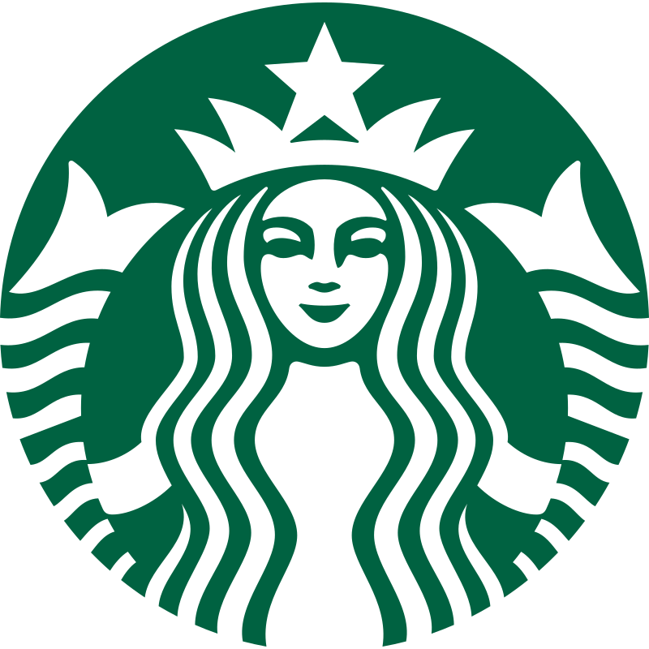
MBA BUSINESS CLASS · GROUP PRESENTATION
Crafting a Global Culture: The Starbucks Storytelling Masterclass
How Narrative, Experience, and Identity Built a Multi-Billion Dollar Empire
🌿
☕
🧜‍♀️
ORIGINS · 1971
THE PRODUCT
THE SYMBOL
Pike Place Market, Seattle
Whole-Bean Gourmet Coffee
The Norse Twin-Tailed Siren
➡️
Now, let's look at where it all began in 1971…
1971 · Pike Place, Seattle
Slide 1 of 8 · Part 1 · The Foundation & Origin
Notes:
Welcome everyone. Our topic is how Starbucks used storytelling to grow from a single bean store into a global cultural icon. Three things to hold onto from the start: the origin in 1971 at Pike Place Market in Seattle, the original product of whole-bean gourmet coffee, and the symbol, a Norse twin-tailed siren. Now, let's look at where it all began in 1971.

Slide 2
PART 1 · THE FOUNDATION & ORIGIN
1971 · Pike Place, Seattle
Chapter 1: Coffee Beans & Seattle Roots
Before the Lattes: A High-End Bean & Spice Retailer
👥
THE FOUNDERS & MISSION
THE SIREN MYTHOS
FOUNDED BY
INSPIRED BY
Jerry Baldwin
Zev Siegl
Gordon Bowker
A 16th-century Norse woodcut siren
MISSION
•
Seattle's nautical tradition
Teach Americans how to brew fine dark-roast coffee at home.
•
The irresistible pull of fine coffee
➡️
The stage was set, but Starbucks was still missing its biggest magic ingredient… until 1983, and a trip to Milan.
1983 · The trip to Milan
Slide 2 of 8 · Part 1 · The Foundation & Origin
Notes:
Before the lattes, Starbucks was a high-end bean and spice retailer. It was founded by Jerry Baldwin, Zev Siegl and Gordon Bowker, and its mission was to teach Americans how to brew fine dark-roast coffee. The logo came from a 16th-century Norse woodcut of a twin-tailed siren, a nod to Seattle's nautical tradition and to the irresistible pull of fine coffee. The stage was set, but Starbucks was still missing its biggest magic ingredient, until 1983 and a trip to Milan.

Slide 3
PART 2 · THE TURNING POINT
1983 · The trip to Milan
Chapter 2: The Italian Inspiration
How a Trip to Milan Changed Coffee History
1983
The Idea
1987
The Discovery
The Vision
The Acquisition
Howard Schultz visits Milan's espresso bars. He notices they aren't just selling drinks: they serve as vibrant community living rooms.
America needs an authentic espresso culture built around human connection, speed, and craftsmanship.
Schultz buys Starbucks for $3.8M, merging his Il Giornale cafe concept into it to launch the modern coffeehouse era.
➡️
Schultz didn't just want to sell coffee; he wanted to create a new space in human life…
The Third Place
Slide 3 of 8 · Part 2 · The Turning Point
Notes:
In 1983 Howard Schultz visited the espresso bars of Milan. He noticed that they were not just selling drinks; they worked as vibrant community living rooms. His vision was that America needed an authentic espresso culture built around human connection, speed and craftsmanship. In 1987 he bought Starbucks for 3.8 million dollars and merged his Il Giornale cafe concept into it, launching the modern coffeehouse era. Schultz didn't just want to sell coffee; he wanted to create a new space in human life.

Slide 4
PART 2 · CONCEPT DEVELOPMENT
The Third Place
Chapter 3: "The Third Place" Framework
The Core Brand Philosophy
1ST PLACE
2ND PLACE
3RD PLACE
PILLAR 1 · THE THIRD PLACE
Home
Work
Starbucks
A comforting, pressure-free sanctuary between home and work.
PILLAR 2 · EMOTIONAL CONNECTION
PILLAR 3 · ATMOSPHERE AS A PRODUCT
"We aren't in the coffee business serving people; we're in the people business serving coffee."
Warm lighting
Wooden textures
Acoustic music
Welcoming aroma
Howard Schultz
➡️
Now that we understand the strategic concept of the Third Place, how did Starbucks scale this human experience to thousands of stores?
Human experience, at scale
Slide 4 of 8 · Part 2 · Concept Development
Notes:
Schultz's answer was the Third Place. Home is the first place, work is the second, and Starbucks becomes the third: a comforting, pressure-free sanctuary between the two. The second pillar is emotional connection, captured in Schultz's line: we aren't in the coffee business serving people; we're in the people business serving coffee. The third pillar treats the atmosphere itself as a product: warm lighting, wooden textures, acoustic music and a welcoming aroma. Now that we understand the Third Place, how did Starbucks scale this human experience to thousands of stores?

Slide 5
PART 3 · OPERATIONALIZING EXPERIENCE
Human experience, at scale
Chapter 4: Storytelling Through Touchpoints
Turning Everyday Rituals into Brand Loyalty
👥
TOUCHPOINT 1
✅
TOUCHPOINT 2
🏠
TOUCHPOINT 3
Personalization & Connection
Sensory Consistency
Community Customization
Consistent ambient design, signature scents, and curated music playlists across global stores.
Store architecture that reflects neighborhood heritage while keeping core brand values.
Customer names on cups, eye-contact barista service, and customizable handcrafted beverages.
➡️
As customer lifestyles changed, Starbucks had to bring "The Third Place" into the digital age…
The digital Third Place
Slide 5 of 8 · Part 3 · Operationalizing Experience
Notes:
How do you keep a human experience intact across thousands of stores? Through everyday touchpoints. First, personalization and connection: names on cups, eye contact from the barista, and drinks customized by hand. Second, sensory consistency: the same ambient design, signature scents and curated playlists in stores around the world. Third, community customization: store architecture that reflects the neighborhood's heritage while the core brand values stay the same. As customer lifestyles changed, Starbucks had to bring the Third Place into the digital age.

Slide 6
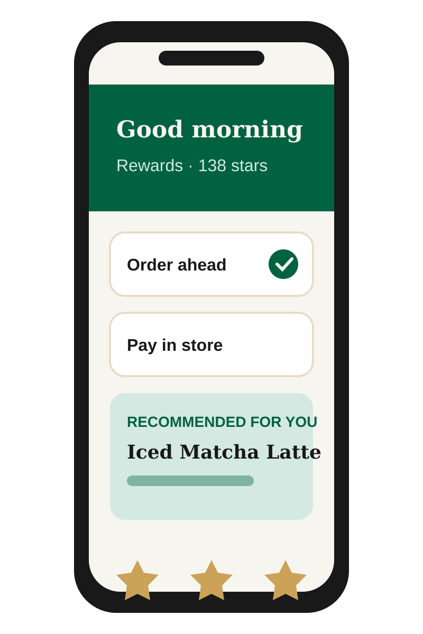
PART 3 · MODERN EVOLUTION
The digital Third Place
Chapter 5: The Digital "Third Place"
Blending Physical Hospitality with Digital Convenience
⭐
Starbucks Rewards App
⚡
Mobile Order & Pay
Gamified loyalty program driving over 30M active members.
Seamless, friction-free customer convenience.
💡
Digital Personalization
🌍
Modern Omnichannel
AI-driven recommendation engine tailoring offers to individual tastes.
Human connection preserved through drive-thru and delivery channels.
➡️
Having mastered both physical experience and digital innovation, what is the global business impact?
Global reach & scale
Slide 6 of 8 · Part 3 · Modern Evolution
Notes:
The digital side extends the same idea. The Starbucks Rewards app is a gamified loyalty program with over 30 million active members. Mobile Order and Pay removes friction from the visit. Digital personalization uses an AI-driven recommendation engine to tailor offers to individual tastes. And the omnichannel model keeps human connection alive even through drive-thru and delivery. Having mastered both physical experience and digital innovation, what is the global business impact?

Slide 7
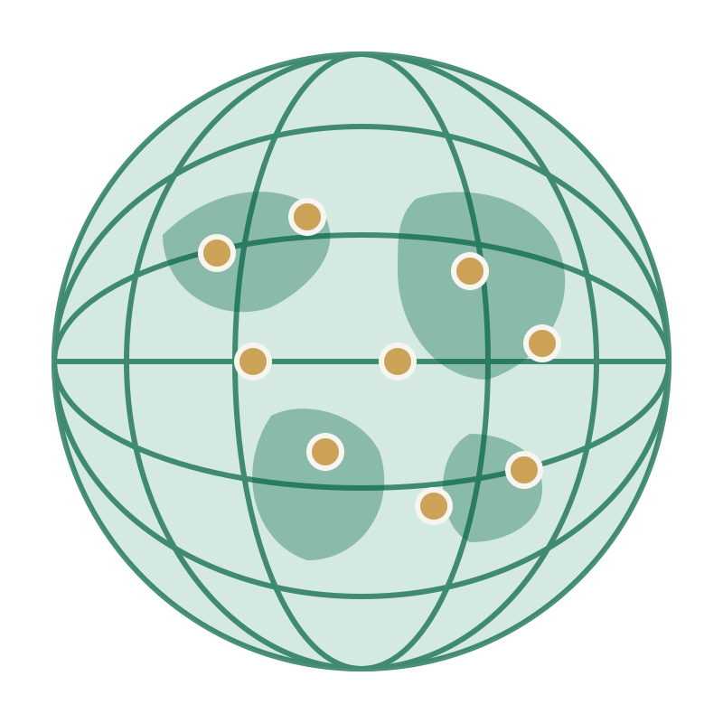
PART 4 · GLOBAL IMPACT
Global reach & scale
Chapter 6: Global Reach & Scale
Expanding the Narrative Across Borders
38,000+
KEY GROWTH STRATEGY
👥
Strategic joint ventures
Stores worldwide
Local partners to enter and grow in new markets.
🌍
Market customization
Local menus, for example Teavana and matcha drinks in Asia.
80+
⭐
Reserve Roasteries
High-end flagships that act as the brand's storytellers.
Global markets
➡️
So what can business leaders learn from this story?
Lessons for business leaders
Slide 7 of 8 · Part 4 · Global Impact
Notes:
Today the story is told in more than 38,000 stores across more than 80 markets. Three moves made that scale possible. Strategic joint ventures with local partners opened new markets. Market customization adapted the menu, for example Teavana and matcha drinks in Asia. And the high-end Reserve Roasteries act as flagship storytellers for the whole brand. So what can business leaders learn from this story?

Slide 8
PART 4 · CONCLUSION & MBA TAKEAWAYS
Lessons for business leaders
Key Business Lessons & Summary
What Business Leaders Can Learn from Starbucks
LESSON 1
LESSON 2
LESSON 3
Product vs. Experience
Authenticity & Consistency
Strategic Adaptability
Products can be commoditized; brand experience builds competitive moats.
Core brand values must stay consistent, even during rapid global expansion.
Merge the physical third-place atmosphere with a cutting-edge digital ecosystem.
“
In a world that is increasingly digital and isolated, the hunger for authentic human connection has never been greater.
💬
Thank you! We welcome any questions from the class.
Slide 8 of 8 · Part 4 · MBA Lessons
Notes:
Three lessons for business leaders. First, product versus experience: products can be commoditized, but a brand experience builds a competitive moat. Second, authenticity and consistency: core brand values must stay the same even during rapid global expansion. Third, strategic adaptability: Starbucks merged the physical third-place atmosphere with a cutting-edge digital ecosystem. We close with this thought: in a world that is increasingly digital and isolated, the hunger for authentic human connection has never been greater. Thank you, and we welcome any questions from the class.

Slide 9
MBA Business Class · Group Presentation
สร้างวัฒนธรรมระดับโลก: Storytelling Masterclass ของ Starbucks
Narrative, Experience และ Identity สร้างอาณาจักรมูลค่าหลายพันล้านดอลลาร์ได้อย่างไร
🌿
☕
🧜‍♀️
จุดเริ่มต้น · 1971
ผลิตภัณฑ์
สัญลักษณ์
Pike Place Market, Seattle
Whole-Bean Gourmet Coffee
Siren สองหางจากตำนาน Norse
➡️
ต่อไป มาดูกันว่าทุกอย่างเริ่มต้นที่ไหนในปี 1971…
สไลด์ 1 จาก 8 · Part 1 · รากฐานและจุดกำเนิดของแบรนด์
1971 · Pike Place, Seattle
Notes:
สวัสดีทุกคน หัวข้อของเราคือ Starbucks ใช้ Storytelling อย่างไรในการเติบโตจากร้านเดียวใน Seattle สู่แบรนด์ระดับโลก เราจะเล่าเป็นสี่ Part: จุดกำเนิด จุดเปลี่ยน การนำ Experience ไปปฏิบัติจริง และ Global Impact พร้อมบทเรียนสำหรับ Business Leader สามสิ่งที่อยากให้จำไว้ตั้งแต่ต้น: จุดเริ่มต้นในปี 1971 ที่ Pike Place Market ผลิตภัณฑ์คือ Whole-Bean Gourmet Coffee และสัญลักษณ์คือ Siren สองหาง ต่อไป มาดูกันว่าทุกอย่างเริ่มต้นที่ไหนในปี 1971

Slide 10
Part 1 · รากฐานและจุดกำเนิดของแบรนด์
1971 · Pike Place, Seattle
บทที่ 1: Coffee Beans & Seattle Roots
ก่อนยุค Latte: ร้านขายเมล็ดกาแฟและเครื่องเทศระดับ High-End
👥
ผู้ก่อตั้ง & Mission
ตำนาน Siren
ก่อตั้งโดย
แรงบันดาลใจจาก
Jerry Baldwin
Zev Siegl
Gordon Bowker
ภาพแกะไม้ Siren แบบ Norse สมัยศตวรรษที่ 16
Mission
•
ประเพณีการเดินเรือของ Seattle
สอนให้คนอเมริกันชงกาแฟ Dark Roast ชั้นดีได้เองที่บ้าน
•
เสน่ห์ของกาแฟชั้นดีที่ยากจะต้านทาน
➡️
เวทีพร้อมแล้ว แต่ Starbucks ยังขาดส่วนผสมวิเศษที่สำคัญที่สุด… จนกระทั่งปี 1983 กับทริปไป Milan
สไลด์ 2 จาก 8 · Part 1 · รากฐานและจุดกำเนิดของแบรนด์
1983 · ทริปไป Milan
Notes:
ก่อนยุค Latte Starbucks เป็นร้านขายเมล็ดกาแฟและเครื่องเทศระดับ High-End ก่อตั้งในปี 1971 โดย Jerry Baldwin, Zev Siegl และ Gordon Bowker ด้วย Mission ที่เรียบง่าย: สอนให้คนอเมริกันชงกาแฟ Dark Roast ชั้นดีได้เองที่บ้าน ชื่อและโลโก้ก็เป็น Storytelling ตั้งแต่แรก: Siren สองหางมาจากภาพแกะไม้แบบ Norse สมัยศตวรรษที่ 16 สื่อถึงประเพณีการเดินเรือของ Seattle และเสน่ห์ของกาแฟชั้นดีที่ยากจะต้านทาน เวทีพร้อมแล้ว แต่ Starbucks ยังขาดส่วนผสมวิเศษที่สำคัญที่สุด จนกระทั่งปี 1983 กับทริปไป Milan

Slide 11
Part 2 · จุดเปลี่ยน (Turning Point)
1983 · ทริปไป Milan
บทที่ 2: แรงบันดาลใจจาก Italy
ทริปไป Milan เปลี่ยนประวัติศาสตร์กาแฟได้อย่างไร
1983
The Idea
1987
The Discovery
The Vision
The Acquisition
Howard Schultz ไปเยือน Espresso Bar ใน Milan และสังเกตว่าร้านเหล่านั้นไม่ได้แค่ขายเครื่องดื่ม แต่เป็น Community Living Room ที่มีชีวิตชีวา
อเมริกาต้องการวัฒนธรรม Espresso แท้ ๆ ที่สร้างจาก Human Connection, Speed และ Craftsmanship
Schultz ซื้อ Starbucks ในราคา $3.8M และรวม Concept ร้าน Il Giornale ของเขาเข้าไป เปิดศักราช Coffeehouse ยุคใหม่
➡️
Schultz ไม่ได้แค่อยากขายกาแฟ เขาอยากสร้างพื้นที่ใหม่ในชีวิตของผู้คน…
สไลด์ 3 จาก 8 · Part 2 · จุดเปลี่ยน (Turning Point)
The Third Place
Notes:
ในปี 1983 Howard Schultz ไปเยือน Espresso Bar ใน Milan เขาสังเกตว่าร้านเหล่านั้นไม่ได้แค่ขายเครื่องดื่ม แต่เป็น Community Living Room ที่มีชีวิตชีวา Vision ของเขาคืออเมริกาต้องการวัฒนธรรม Espresso แท้ ๆ ที่สร้างจาก Human Connection, Speed และ Craftsmanship ในปี 1987 เขาซื้อ Starbucks ในราคา 3.8 ล้านดอลลาร์ และรวม Concept ร้าน Il Giornale ของเขาเข้าไป เปิดศักราช Coffeehouse ยุคใหม่ Schultz ไม่ได้แค่อยากขายกาแฟ เขาอยากสร้างพื้นที่ใหม่ในชีวิตของผู้คน

Slide 12
Part 2 · การพัฒนา Concept
The Third Place
บทที่ 3: Framework "The Third Place"
ปรัชญาหลักของแบรนด์ (Core Brand Philosophy)
1st Place
2nd Place
3rd Place
Pillar 1 · The Third Place
บ้าน
ที่ทำงาน
Starbucks
ที่พักพิงอันอบอุ่น ไร้ความกดดัน ระหว่างบ้านกับที่ทำงาน
Pillar 2 · Emotional Connection
Pillar 3 · Atmosphere คือ Product
"เราไม่ได้อยู่ในธุรกิจกาแฟที่ให้บริการผู้คน แต่เราอยู่ในธุรกิจผู้คนที่ให้บริการกาแฟ"
แสงไฟอบอุ่น
Texture ไม้
ดนตรี Acoustic
กลิ่นหอมชวนต้อนรับ
Howard Schultz
➡️
เมื่อเข้าใจ Concept เชิงกลยุทธ์ของ Third Place แล้ว Starbucks ขยาย Human Experience นี้ไปสู่ร้านหลายพันสาขาได้อย่างไร?
สไลด์ 4 จาก 8 · Part 2 · การพัฒนา Concept
ขยาย Human Experience สู่ทุกสาขา
Notes:
คำตอบของ Schultz คือ The Third Place บ้านคือ 1st Place ที่ทำงานคือ 2nd Place และ Starbucks คือ 3rd Place: ที่พักพิงอันอบอุ่น ไร้ความกดดัน ระหว่างสองที่นั้น Pillar ที่สองคือ Emotional Connection ดังคำของ Schultz: เราไม่ได้อยู่ในธุรกิจกาแฟที่ให้บริการผู้คน แต่เราอยู่ในธุรกิจผู้คนที่ให้บริการกาแฟ Pillar ที่สามมอง Atmosphere เป็น Product: แสงไฟอบอุ่น Texture ไม้ ดนตรี Acoustic และกลิ่นหอมชวนต้อนรับ เมื่อเข้าใจ Third Place แล้ว Starbucks ขยาย Human Experience นี้ไปสู่ร้านหลายพันสาขาได้อย่างไร

Slide 13
Part 3 · การนำ Experience ไปปฏิบัติจริง
ขยาย Human Experience สู่ทุกสาขา
บทที่ 4: Storytelling ผ่าน Touchpoints
เปลี่ยน Ritual ประจำวันให้เป็น Brand Loyalty
👥
Touchpoint 1
✅
Touchpoint 2
🏠
Touchpoint 3
Personalization & Connection
Sensory Consistency
Community Customization
Ambient Design, กลิ่น Signature และ Playlist ที่คัดสรร เหมือนกันทุกสาขาทั่วโลก
สถาปัตยกรรมร้านที่สะท้อน Heritage ของย่านนั้น ๆ โดยยังคง Core Values ของแบรนด์
เขียนชื่อลูกค้าบนแก้ว Barista สบตาขณะให้บริการ และเครื่องดื่ม Handcrafted ที่ Customize ได้
➡️
เมื่อ Lifestyle ของลูกค้าเปลี่ยนไป Starbucks ต้องพา "The Third Place" เข้าสู่ยุค Digital…
สไลด์ 5 จาก 8 · Part 3 · การนำ Experience ไปปฏิบัติจริง
Digital Third Place
Notes:
จะรักษา Human Experience ไว้ในร้านหลายพันสาขาได้อย่างไร ผ่าน Touchpoint ในชีวิตประจำวัน หนึ่ง Personalization และ Connection: ชื่อบนแก้ว Barista สบตา และเครื่องดื่ม Handcrafted ที่ Customize ได้ สอง Sensory Consistency: Ambient Design กลิ่น Signature และ Playlist เดียวกันในร้านทั่วโลก สาม Community Customization: สถาปัตยกรรมร้านสะท้อน Heritage ของย่าน ขณะที่ Core Values ของแบรนด์คงเดิม เมื่อ Lifestyle ของลูกค้าเปลี่ยนไป Starbucks ต้องพา Third Place เข้าสู่ยุค Digital

Slide 14
Part 3 · วิวัฒนาการยุคใหม่
Digital Third Place
บทที่ 5: Digital "Third Place"
ผสาน Physical Hospitality เข้ากับ Digital Convenience
⭐
Starbucks Rewards App
⚡
Mobile Order & Pay
Loyalty Program แบบ Gamified มี Active Member กว่า 30 ล้านคน
สั่งและจ่ายล่วงหน้า สะดวก ไร้ Friction
💡
Digital Personalization
🌍
Modern Omnichannel
Recommendation Engine ที่ขับเคลื่อนด้วย AI ปรับข้อเสนอให้ตรงรสนิยมของแต่ละคน
รักษา Human Connection ไว้ ทั้งผ่าน Drive-thru และ Delivery
➡️
เมื่อเชี่ยวชาญทั้ง Physical Experience และ Digital Innovation แล้ว Global Business Impact เป็นอย่างไร?
สไลด์ 6 จาก 8 · Part 3 · วิวัฒนาการยุคใหม่
Global Reach & Scale
Notes:
ฝั่ง Digital ต่อยอด Concept เดียวกัน แอป Starbucks Rewards เป็น Loyalty Program แบบ Gamified ที่มี Active Member กว่า 30 ล้านคน Mobile Order and Pay ตัด Friction ออกจากการมาร้าน Digital Personalization ใช้ Recommendation Engine ที่ขับเคลื่อนด้วย AI ปรับข้อเสนอให้ตรงรสนิยมแต่ละคน และโมเดล Omnichannel รักษา Human Connection ไว้แม้ผ่าน Drive-thru และ Delivery เมื่อเชี่ยวชาญทั้ง Physical Experience และ Digital Innovation แล้ว Global Business Impact เป็นอย่างไร

Slide 15
Part 4 · Global Impact
Global Reach & Scale
บทที่ 6: Global Reach & Scale
ขยาย Narrative ข้ามพรมแดน
38,000+
Key growth strategy
👥
Strategic joint ventures
สาขาทั่วโลก
จับมือ Partner ท้องถิ่นเพื่อเข้าสู่และเติบโตในตลาดใหม่
🌍
Market customization
เมนูท้องถิ่น เช่น Teavana และเครื่องดื่ม Matcha ในเอเชีย
80+
⭐
Reserve Roasteries
Flagship ระดับ High-End ที่ทำหน้าที่เป็น Storyteller ของแบรนด์
ตลาดทั่วโลก
➡️
แล้ว Business Leader เรียนรู้อะไรได้บ้างจากเรื่องราวนี้?
สไลด์ 7 จาก 8 · Part 4 · Global Impact
บทเรียนสำหรับ Business Leaders
Notes:
วันนี้เรื่องราวนี้ถูกเล่าในร้านกว่า 38,000 สาขา ในกว่า 80 ตลาดทั่วโลก สามกลยุทธ์ที่ทำให้ขยายได้ขนาดนี้: Strategic Joint Venture กับ Partner ท้องถิ่นเปิดตลาดใหม่ Market Customization ปรับเมนู เช่น Teavana และเครื่องดื่ม Matcha ในเอเชีย และ Reserve Roasteries ระดับ High-End ทำหน้าที่เป็น Flagship Storyteller ของทั้งแบรนด์ แล้ว Business Leader เรียนรู้อะไรได้บ้างจากเรื่องราวนี้

Slide 16
Part 4 · บทสรุป & MBA Takeaways
บทเรียนสำหรับ Business Leaders
บทเรียนทางธุรกิจที่สำคัญ & สรุป
สิ่งที่ Business Leader เรียนรู้ได้จาก Starbucks
บทเรียนที่ 1
บทเรียนที่ 2
บทเรียนที่ 3
Product vs. Experience
Authenticity & Consistency
Strategic Adaptability
Product ถูกทำให้เป็น Commodity ได้ แต่ Brand Experience สร้าง Competitive Moat
Core Brand Values ต้องคงที่ แม้ขยายทั่วโลกอย่างรวดเร็ว
ผสานบรรยากาศ Third Place แบบ Physical เข้ากับ Digital Ecosystem ที่ล้ำสมัย
“
ในโลกที่ Digital และโดดเดี่ยวมากขึ้นทุกที ความโหยหา Human Connection ที่แท้จริงไม่เคยยิ่งใหญ่เท่านี้มาก่อน
💬
ขอบคุณครับ/ค่ะ ยินดีรับทุกคำถามจากเพื่อน ๆ ในชั้นเรียน
สไลด์ 8 จาก 8 · Part 4 · MBA Lessons
Notes:
สามบทเรียนสำหรับ Business Leader หนึ่ง Product กับ Experience: Product ถูกทำให้เป็น Commodity ได้ แต่ Brand Experience สร้าง Competitive Moat สอง Authenticity และ Consistency: Core Brand Values ต้องคงเดิมแม้ขยายทั่วโลกอย่างรวดเร็ว สาม Strategic Adaptability: Starbucks ผสานบรรยากาศ Third Place แบบ Physical เข้ากับ Digital Ecosystem ที่ล้ำสมัย ขอปิดท้ายด้วยข้อคิดนี้: ในโลกที่ Digital และโดดเดี่ยวมากขึ้นทุกที ความโหยหา Human Connection ที่แท้จริงไม่เคยยิ่งใหญ่เท่านี้มาก่อน ขอบคุณครับ/ค่ะ ยินดีรับทุกคำถามจากเพื่อน ๆ ในชั้นเรียน

